Slide 1
TETRIS
B11107129 陳敬橋

Slide 2
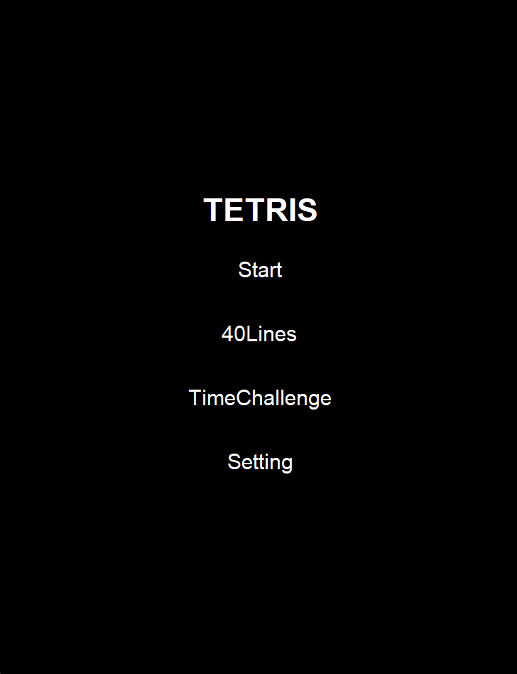
遊戲介紹 – 開始介面

Slide 3
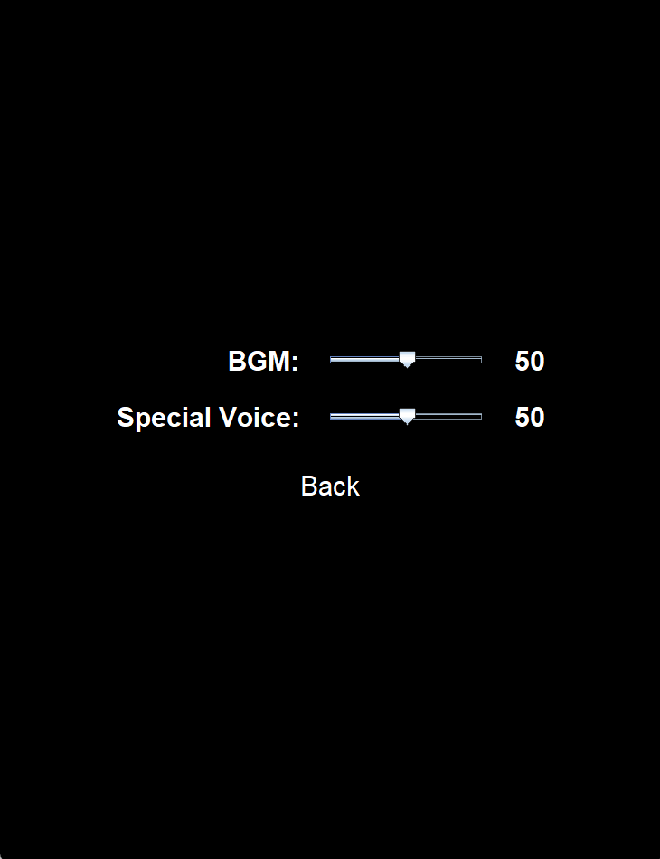
遊戲介紹 - 設定介面

Slide 4
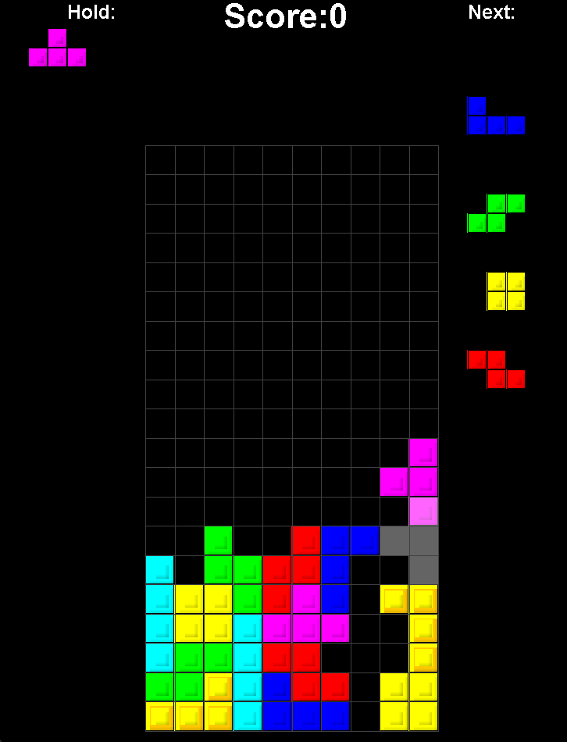
遊戲介紹 - 操作
左右 ：移動
上 ：順時針轉向
下 ：快速下降
Space ：立即下降
z ：逆時針轉向
c ：放入/拿取 儲存格

Slide 5
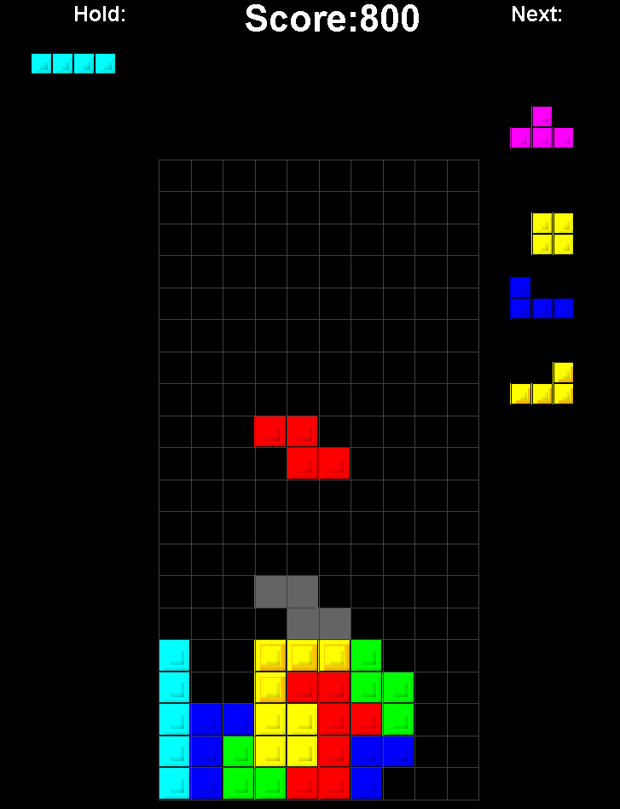
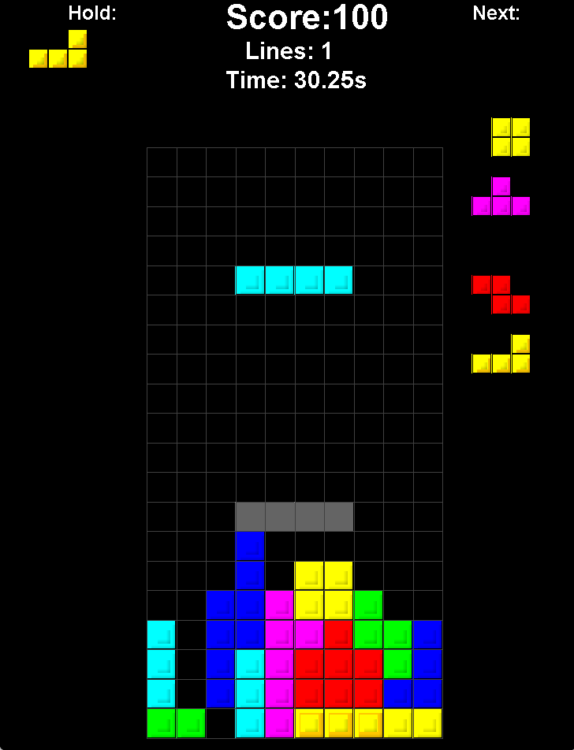
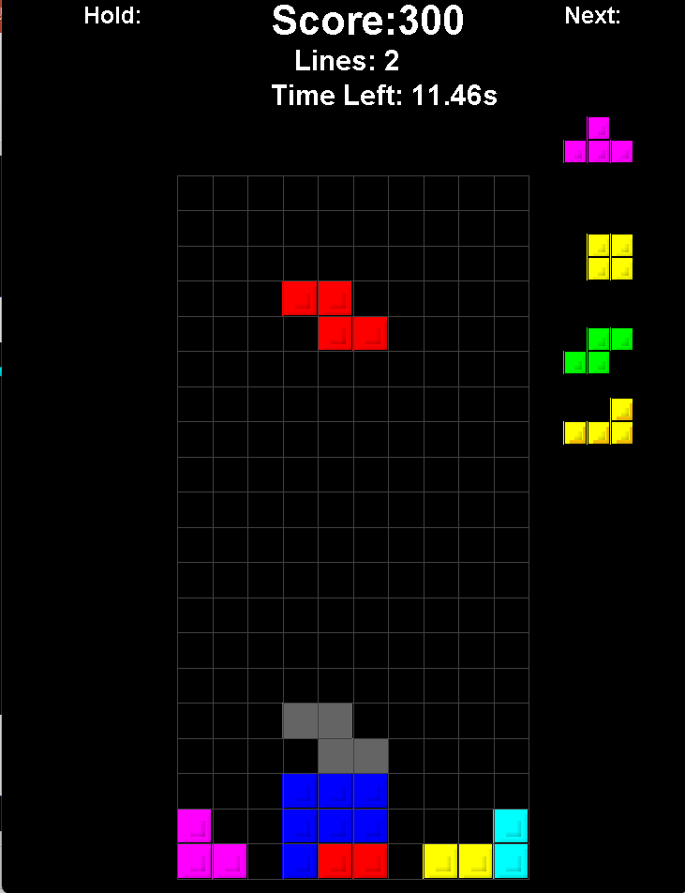
遊戲介紹 – 模式
一般模式
40行消行挑戰
限時30秒挑戰

Slide 6
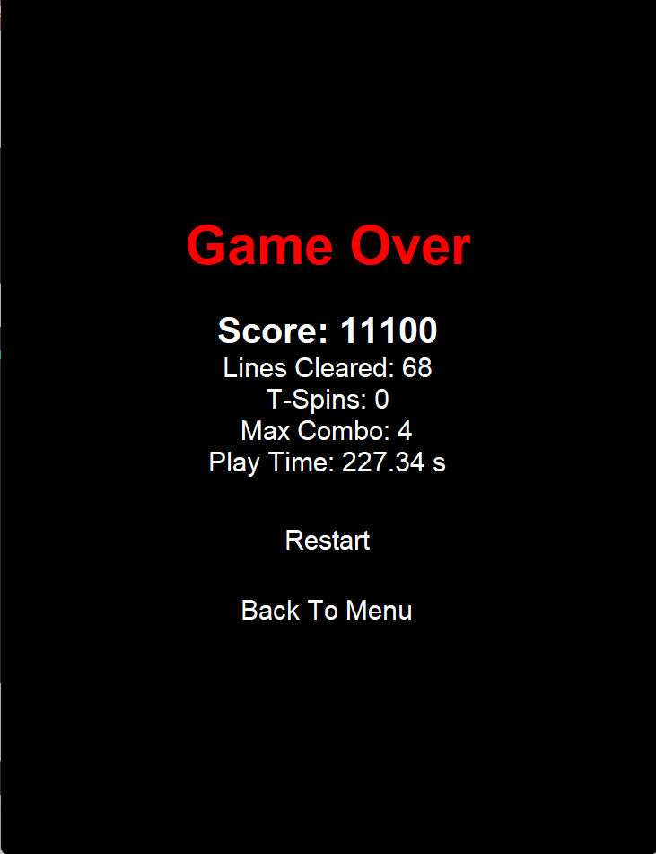
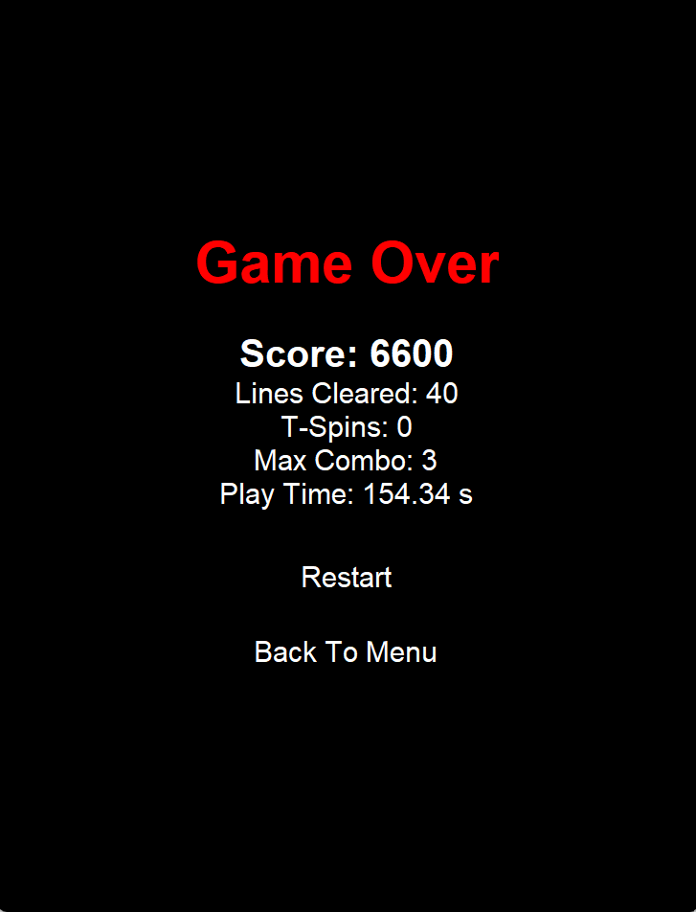
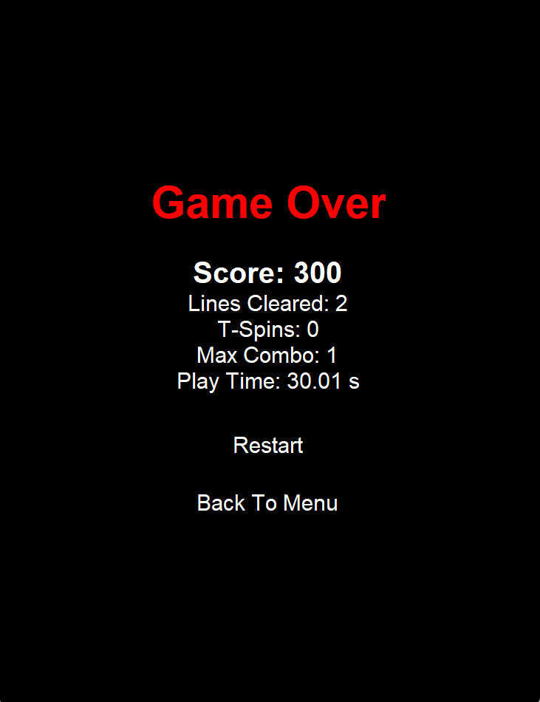
遊戲介紹 – 結算
一般模式
40行消行挑戰
限時30秒挑戰

Slide 7
程式介紹(主程式)
TetrisApp：遊戲初始化
TetrisGame：遊戲主程式(一般模式)
TimeAttackGame：40行消行挑戰(繼承TetrisGame)
TimeChallengeGame ：限時30秒挑戰(繼承TetrisGame)

Slide 8
程式介紹(方塊)
Cell：一個單位方塊
Tetromino：abstract 單位(4個cell)
Tetromino I/J / L / O / S / T/Z：定義各種形狀的Tetromino
TetrominoGhost：用來顯示直接下降的結果
Board：遊戲方塊控制

Slide 9
程式介紹(畫面)
MainMenuPanel：開始介面
GameOverPanel：結算介面
SettingPanel：設定介面
StringFader：字幕淡出

Slide 10
程式介紹(音效)
Piano：合成鋼琴音(combo)
SoundManager：導入wav音檔

Slide 11
Thank You

